Slide 1
بسم الله الرحمن الرحيم

Slide 2
طراحي آموزشي:
ارزش مكاني اعداد چهار رقمي رياضي
پايه سوم ابتدايي
طراح:

Slide 3
آرمان آموزشي
آشنايي دانش آموزان با ارزش مكاني اعداد چهار رقمي

Slide 4
هدف هاي آموزشي
در پايان اين درس دانش آموز:
با ارزش مكاني اعداد چهار رقمي آشنا خواهد شد. (شناختي)
مي تواند اعداد چهار رقمي را در جدول ارزش مكاني قرار دهد. (مهارتي)
به موضوع درس علاقه مند خواهد شد. (نگرشي)

Slide 5
هدف هاي رفتاري
در پايان اين درس دانش آموز:
مي تواند اعداد چهار رقمي را به ترتيب بنويسد.
مي تواند يك عدد چهار رقمي را در جدول ارزش مكاني نمايش دهد.
به حل كردن سوالات مربوط به اين درس علاقمند مي شود.

Slide 6
آزمون
ارزشيابي آغازين به اين صورت است كه از هر گروه يك سوال پرسيده مي شود:(درس قبل معرفي عدد هزار است)
اولين عدد چهار رقمي چيست؟آن را به صورت عدد و حروف روي تابلو بنويس.
از 100، 100تا 100 تا بشمار تا به عدد 1000 برسي.
عدد 900را روي تابلو بنويس حالا10تا 10 تا اضافه كن و بشمار تا به 1000 برسي.
معلم 3دسته هزارتايي دستش مي گيرد و مي گويد اين چه عددي را نمايش مي دهد؟(3000)

Slide 7
پيش نيازها
معلم يك كارت كه روي آن عدد 1324نوشته شده است را روي تابلو مي چسباند و از دانش آموزان مي خواهد عدد را بخوانند.سپس به عدد4 اشاره مي كند و از دانش آموزان مي پرسد ارزش اين عدد در جدول ارزش مكاني چيست؟(يكان،دهگان،و...) و به همين ترتيب براي عدد2 و3همين سوالات را مي پرسد.
1324

Slide 8
محتوا
كتاب رياضي پايه سوم ابتدايي
فصل2: عددهاي چهار رقمي
صفحه 31

Slide 9
طراحي فعاليت ها
ايجاد انگيزه: بردن جدول ارزش مكاني دست ساخت معلم به كلاس
گروه بندي دانش آموزان يا استفاده از كارت هاي رنگي كه پشت هر كدام يك عدد نوشته شده است.
جاگيري دانش آموزان در گروه ها و ساختن يك عدد چهار رقمي با كارتهايشان
هرگروه عدد چهار رقمي اش را با چينه هايش نمايش دهد.

Slide 10
يك نفر از هر گروه عدد چهار رقمي اش را در جدول ارزش مكاني دست ساخت معلم نمايش مي دهد.
درست كردن يك عدد چهار رقمي ديگر با همان كارت ها و نمايش آن در جدول ارزش مكاني معلم
رسم جدول ارزش مكاني روي تلق در هر گروه( هر گروه يك جدول)
قرار دادن كارتهاي عددي در جدولي كه رسم كرده اند.
معلم يك عدد مي گويد وهمه گروه ها بايد آن عدد را به صورت صحيح در آن جدول قرار دهند.(ارزشيابي گروهي)
انجام فعاليت صفحه 31 كتاب رياضي(ارزشيابي فردي)

Slide 11
انتخاب رسانه
كتاي رياضي پايه سوم ابتدايي،كارت هاي رنگي كه پشتش عدد نوشته شده، جدول ارزش مكاني دست ساخت معلم،تلق، ماژيك،تخته وايتبرد، كوئيزنرها(يا دسته هاي يكي ده تايي صدتايي)

Slide 12
اجرا
معلم با يك جدول ارزش مكاني كه خودش ساخته است وارد كلاس مي شود واين خود ايجاد انگيزه اي براي دانش آموزان است.
شبيه ترين نمونه به جدول مورد نظر طراح(معلم) در اسلايد بعد آمده است.
وسايل مورد نياز براي ساخت جدول ارزش مكاني:
يك تخته چوب،4عدد ميله فلزي،تعدادي حلقه

Slide 13
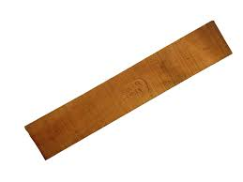
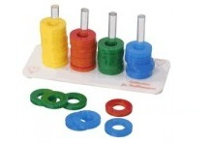
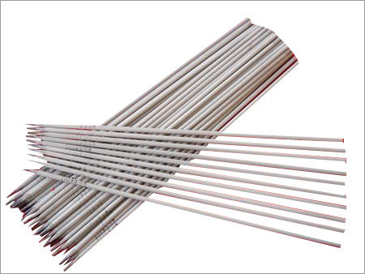
جدول ارزش مكاني اعداد چهار رقمي

Slide 14
معلم جدول را روي ميز خودش مي گذارد سپس با استفاده از كارت هاي رنگي دانش آموزان را گروه بندي مي كند(جعيت كلاس16نفر در نظر گرفته شده)هر 4 رنگ يك گروه مي شوند و كنارهم مي نشينند.سپس معلم به دانش آموزان مي گويد پشت هر يك از كارت ها يك عدد نوشته شده است هر گروه كارت هايشان را كنارهم قرار دهند و يك عدد چهار رقمي بسازند. نمونه كارت در زير نمايش داده شده:
پشت كارت رويه كارت
3

Slide 15
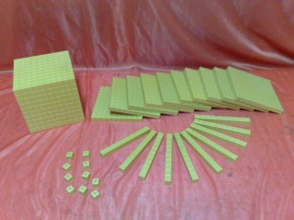
نمونه كار يك گروه
سپس معلم از هر گروه مي خواهد عددشان را با كوئيزنرهايشان نمايش دهد.
(اين شكل دقيقا عدد بالا
را نشان نمي دهد و فقط
نمونه كار است).
2
3
4
9

Slide 16
بعد از اين يك نفر از هر گروه عددي را كه ساخته اند در جدول ارزش مكاني دست ساز معلم نمايش مي دهد.
به عنوان مثال عددي كه ساخته اند اگر2349باشد دانش آموز تعداد2حلقه در قسمت هزارگان،3حلقه در قسمت
صدگان،4حلقه در قسمت دهگان
و9 حلقه در قسمت يكان داخل
ميله ها مي اندازد.
و به همين ترتيب ساير گروه ها نيز
همين كارها را انجام مي دهند.

Slide 17
بعد از اينكه همه گروه ها يك بار اين كار را انجام دادند معلم به گروه ها مي گويد با كارت هاي عدديتان يك عدد چهار رقمي ديگر بسازيد.
سپس دوباره از هر گروه يك نفر مي آيد و عددشان را در جدول ارزش مكاني معلم نمايش مي دهد.
بعد از اينكه مفهوم سازي به خوبي انجام شد وارد مرحله نيمه مجسم مي شويم. به دانش آموزان مي گوييم مي خواهيم بازي كنيم هر گروه يك جدول ارزش مكاني مثل جدولي كه من(معلم) روي تابلو رسم مي كنم شماهم روي تلق رسم كنيد.

Slide 18
و سپس هر يك از اعضا كارت عدديش را در جدول قرار دهد. مثلا اگر كسي كارت عددي 2 دارد اين كارتش را يكبار در خانه يكان يكبار درخانه دهگان و... البته هربار بايد همه اعضا كارت هايشان را در جدول قرار دهند تا يك عدد چهار رقمي در جدول باشد.
براي اين كار زماني را در نظر مي گيريم و هر گروه كه در اين زمان تعداد عدد بيشتري ساخت برنده مي شود.
نمونه جدول در اسلايد بعدي آمده است؛

Slide 19
يكان دهگان صدگان هزارگان
4
2
1
5

Slide 20
ارزشيابي
ارزشيابي گروهي
بعد از بازي معلم يك عدد به صورت شفاهي مي گويد و هر گروه بايد آن عدد را به صورت صحيح در جدول قرار دهد و آن را به صورت عدد و حروف روي تلقشان بنويسند.
ارزشيابي فردي
انجام فعاليت صفحه31 كتاب به صورت فردي و جدا از گروه

Slide 21
تعيين تكليف
معلم از دانش آموزان مي خواهد براي هر يك از اعداد زير يك جدول ارزش مكاني در دفتر فعاليت خود رسم كنند و اين اعداد را در جدول قرار دهند.
3582 2117 4268

Slide 22
پايان

